Slide 1
Тема 4 Технології та засоби для внесення добрив.
Міністерство освіти і науки України Вінницький національний аграрний університет

Slide 2
Добрива
Органічні
Мінеральні
Бактеріальні
Органо-мінеральні

Slide 3
Технологічний процес внесення добрив
підготовки
до внесення
внесення
в ґрунт
Основним завданням технологічних операцій підготовки і внесення добрив є раціональна організація механізованих робіт, пов’язаних із застосуванням добрив, зокрема, скорочення перевезень, унеможливлення зайвих перевалок у період внесення добрив на поля, забезпечення максимально можливої продуктивності агрегатів

Slide 4
Підготовка добрив до внесення
розвантаження
завантаження
транспортування
перевантаження
внесення

Slide 5
Добрива містять основні елементи живлення рослин, а саме фосфор Р, калій К, азот N і речовини, що поліпшують фізичні, хімічні та біологічні властивості ґрунту.
Добрива поділяють на органічні та мінеральні.
Органічні добрива
Гній
Торф
Гноївку
Верховий - ступінь розкладності 20…40 %
Низинний - ступінь розкладності до 60%
Сидерати
Інша органіка

Slide 6
Мінеральні добрива
Тверді (грануляти)
Рідкі
Рідкий аміак
Хімічні меліоранти
Вапнякові матеріали на кислих ґрунтах
Гіпсові на солонцюватих ґрунтах
Азотні
Фосфорні
Калійні
Елементи живлення + мікроелементи, пестициди, регулятори росту рослин та інгібітори нітрифікації

Slide 7
За характером розподілу добрив по поверхні поля розрізняють такі способи внесення добрив: розкидний (суцільний), рядковий і гніздовий (внутрішньо ґрунтовий).
Розкидний спосіб застосовують при припосівному внесенні та підживленні.
Рядковий спосіб використовують при припосівному внесенні та підживленні. У першому випадку добрива вносять одночасно з насінням, загортаючи їх на 2…5 см нижче від рівня насіння та зміщуючи на 2…3 см убік від рядка насіння. У другому випадку добрива вносять одночасно з культивацією, дотримуючись захисних зон.
Гніздовий спосіб застосовують для внесення добрив під час посіву і посадки польових культур гніздовим чи квадратно-гніздовим способом, а також при посадці багаторічних плодових і ягідних культур та винограду.

Slide 8
технологічні властивості мінеральних добрив
густина
розміри гранул
сипкість
розсіюваність
залежуваність
гігроскопічність
вологість
коефіцієнт тертя-ковзання по різних матеріалах
критична швидкість
липкість
опір зсуву і розриву

Slide 9
Густина мінеральних добрив становить 0,6…2,0 т/м3. Проте основні види добрив мають дуже низькі значення цього показника: суперфосфат — 1,0…1,2 т/м3; аміачна селітра — 0,8…1,0; хлорид калію, калійні солі — 0,9…1,0 т/м3. Для свіжого рихлого гною густина дорівнює 0,3…0,4 т/м3, ущільненого і напівперепрілого — 0,5…0,8, перегною — 0,8 т/м3.
Розміри гранул зазвичай коливаються від 1 до 5 мм. Зі збільшенням розмірів більше ніж на 4 мм міцність гранул зменшується, що призводить до їх руйнування і погіршеного висіву.
Сипкість добрив — здатність проходити крізь отвори. Ця властивість залежить насамперед від вологості туків і розміру їхніх окремих частин. Підвищена вологість туків призводить до втрати їхньої сипкості, набуття здатності склепінеутворення і припинення стікання. Сипкість можна характеризувати також кутом природного відкосу. Порошкоподібні добрива вільно просипаються крізь отвори при куті природного відкосу до 35°, а гранульовані — до 40°.
Розсіюваність добрив — здатність проходити через висівні апарати з вузькими вихідними щілинами та крізь лійки, не утворюючи склепінь і не зависаючи. Вона оцінюється за десятибальною шкалою. Добру розсіюваність мають хлорид калію, сильвініт, фосфоритне борошно, суперфосфат; задовільну — аміачна селітра, калійна сіль; погану — сульфат амонію, хлорид амонію.

Slide 10
Злежуваність — зв’язування частинок між собою в процесі зберігання, тобто властивість добрив утворювати суцільну масу різної щільності. Сильно злежувані добрива промисловість випускає у гранульованому вигляді чи з добавками різних речовин. Перед внесенням у ґрунт злежані добрива подрібнюють у подрібнювачах і просіюють крізь решето з отворами 3...5 мм.
Гігроскопічність — властивість добрив поглинати вологу з повітрям. Вона оцінюється за дванадцятибальною системою. Чим вищий бал, тим вища гігроскопічність. Вологість добрив (відносна) — відношення маси вологи, що є в добривах, до маси самого добрива, виражене у відсотках.
Коефіцієнт тертя-ковзання добрив об сталь — становить від 0,47 (хлорид калію) до 0,6 (аміачна селітра), об дерево — 0,5…0,58 (суперфосфат), об пластмасові матеріали — 0,42…0,5. Із зростанням соломистості коефіцієнт тертя гною збільшується, а з підвищенням вологості й питомого тиску — зменшується. Середнє значення коефіцієнта тертя гною по металевих поверхнях дорівнює 0,85...1,0.
Критична швидкість добрив залежить від розміру їхніх частинок і становить 3,7…11,3 м/с. Добрива мають невелику парусність. Наприклад, коефіцієнт парусності крупного суперфосфату 0,07, мілкого до 0,73.
Липкість добрив залежить від їх густини, вологості й наявності гумусних частин. Зі збільшенням густини і вмісту гумусних частин липкість гумусу зростає. Найбільша липкість добрив проявляється при вологості 80...84 %.
Опір зсуву і розриву значною мірою залежить від питомого тиску і соломистості. Так, зі збільшенням питомого тиску від 2 до 10 кПа питомий опір зсуву збільшується на 4,5…10 %, а збільшення соломистості на 10…50 % призводить до зростання питомого опору розриву від 7,3 до 10 кПа.

Slide 12
Агротехнічні вимоги до машин для підготовки і внесення добрив
Добрива, що злежалися, перед використанням потрібно подрібнити і просіяти. Розмір частинок після подрібнення становить не більше ніж 5 мм, вміст частинок менш як 1 мм допускається до 6 %.
У процесі затарювання втрати добрив з паперовою мішкотарою не мають перевищувати 1 %, а з поліетиленовою — 0,5 %. У подрібнених добривах вміст лоскутів мішкотари має бути не більше ніж 3 % маси паперових і 0,08 % маси поліетиленових мішків.
При змішуванні добрив вологість компонентів не повинна відрізнятися від стандартної більш як на 25 %. Відхилення від заданого співвідношення поживних елементів у тукосумішах допускається не більше ніж ± 5 %, а неоднорідність суміші — не більше ніж ± 10 %.
До внесення органічних добрив ставляться такі агротехнічні вимоги: розкидані добрива негайно загортають у ґрунт; дотримуються заданої дози внесення добрив і рівномірності їх розподілу по поверхні поля. Нерівномірність розподілу по ширині розкидання допускається в межах 0...25 %, у напрямку руху — 0...10 %. Відхилення фактичної дози від заданої має бути не більш як 5 %.
Глибина загортання органічних добрив становить 15…25 см, причому на піщаних ґрунтах їх заорюють глибше, що залежить від кліматичних умов.
Використання свіжого гною і наявність в органічних добривах сторонніх предметів не допускається. Машини мають забезпечувати внесення добрив і їх сумішей 5…60 т/га. Для внесення органічних добрив робочі органи машин мають забезпечувати швидке регулювання норми висіву, вони не повинні забиватись і залипати.

Slide 13
При поверхневому внесенні мінеральних добрив відцентровими розкидачами нерівномірність розподілу по всій площі поля не повинна перевищувати 25 %. Відхилення фактичної дози внесення добрив від заданої ±10 %.
Розриви між суміжними проходами розкидачів не допускаються. Перекриття у стикових міжряддях має бути не більш як 5 % ширини захвату агрегату.
При внесенні у ґрунт мінеральних добрив глибина стрічкового внесення основних доз мінеральних добрив до сівби становить, см: під зернові культури на суглинкових дерново-опідзолених ґрунтах 8…10 ; на піщаних і супіщаних ґрунтах 10…12; на різних ґрунтах посушливої степової зони 12…15; під кукурудзу і цукрові буряки 12…15; під бобові і соняшник 10…12.
Основне добриво, що вноситься одночасно з сівбою зернових, доцільно розміщувати на 3…4 см нижче від глибини загортання насіння.
Підкореневе підживлення озимих культур виконують у поперечному напрямку до засіяних рядків на зниженій швидкості, щоб зменшити пошкодження рослин. При підживленні рослин добрива вносять у ґрунт на глибину 3…5 см стрічками з інтервалами 15 см.
Глибоке внесення добрив особливо ефективне в насадженнях, розміщених на схилах. Починають глибоке внесення добрив, як правило, на третій-четвертий рік після садіння, коли коренева система виходить за межі посадкової щілини. Через 5 – 6 років добрива вносять повторно, збільшуючи дозу в 4 – 5 разів залежно від перерви і результату аналізу вмісту рухомих форм поживних речовин методом ґрунтової і рослинної діагностики.
Час між внесенням добрив і їх загортанням не повинен перевищувати 12 год для мінеральних і 2 год для органічних добрив.

Slide 14
Способи і технології внесення добрив у ґрунт
Передпосівний спосіб
Припосівний спосіб
Післяпосівний спосіб (Підживлення)
Технологічні комплекси
прямоструминна технологія
перевантажувальна технологія
перевалочна технологія

Slide 15
Класифікація машин для підготовки і внесення добрив
Машини для внесення добрив класифікують за видом добрив, які вносять, способом внесення добрив, призначенням, способом агрегатування та кількістю виконуваних операцій.
За видом добрив, які вносять, розрізняють машини для внесення органічних і мінеральних добрив. Відповідно до способів внесення добрив машини поділяють на три групи: розкидні машини для поверхневого внесення (розкидання) добрив — тукові сівалки і розкидачі; комбіновані сівалки і садильні машини для внесення добрив під час сівби; машини для сухого і рідкого підживлення рослин — культиватори-рослинопідживлювачі тощо.
За призначенням машини поділяють на:
підготовки і внесення мінеральних добрив;
внесення порошкоподібних добрив;
приготування органічних добрив;
внесення у ґрунт органічних добрив;
транспортування і внесення рідких комплексних добрив (РКД) і рідкого аміаку.
За способом агрегатування машини поділяють на самохідні, причіпні, начіпні та напівначіпні.
За кількістю виконуваних операцій бувають машини для внесення добрив і комбіновані агрегати.

Slide 16
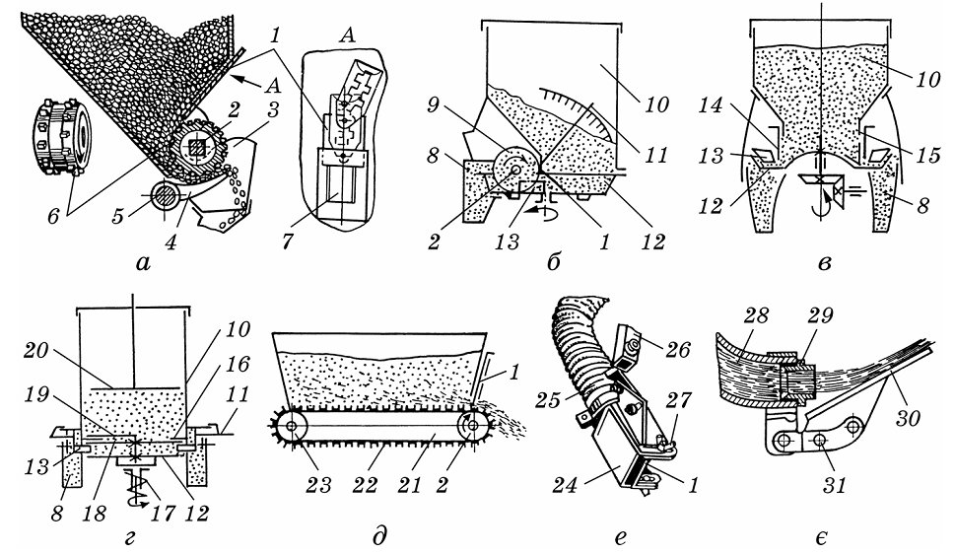
Апарати для внесення добрив:
а — котушково-штифтовий; б — тарілчасто-дисковий; в — тарілчасто-скребковий; г — диско-вий; д — конвеєрний; е — пневматичний; є — гідравлічний;

Slide 17
Розкидальні пристрої використовують на машинах-розкидачах для внесення великих доз (основне внесення) мінеральних та органічних добрив способом суцільного розсіювання по поверхні поля. Загортають добрива в ґрунт плугами, культиваторами, важкими дисковими боронами та ін.
Розкидачі добрив бувають двох видів: з віссю обертання, перпендикулярною до напрямку руху машин та паралельною йому. Розкидачами добрив першого виду є ротори і бітери, які встановлюються в кузовах причепів, а другого — кузовні барабани, а також чотирилопатеві ротори.
Розкидальні пристрої:
а і б — роторний (бітерний) і барабанний для органічних добрив;
в — дисковий для мінеральних добрив

Slide 18
Схема процесу розсіювання мінеральних добрив дисковим апаратом:
А – сили, що діють на гранулу добрив; б — до визначення дальності польоту частинки добрив; в — зони розсіювання

Slide 19
Схеми процесу розкидання органічних добрив роторним апаратом з горизонтальною віссю обертання:
а – діючі сили; б — схеми руху

Slide 20
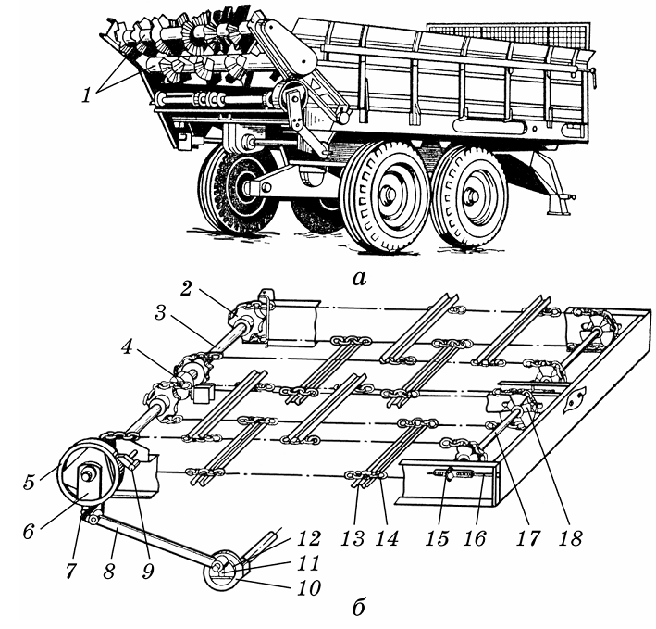
Машини для внесення твердих органічних добрив
Розкидач органічних
добрив РОУ-6:
а — загальний вигляд;
б — конвеєр;

Slide 21
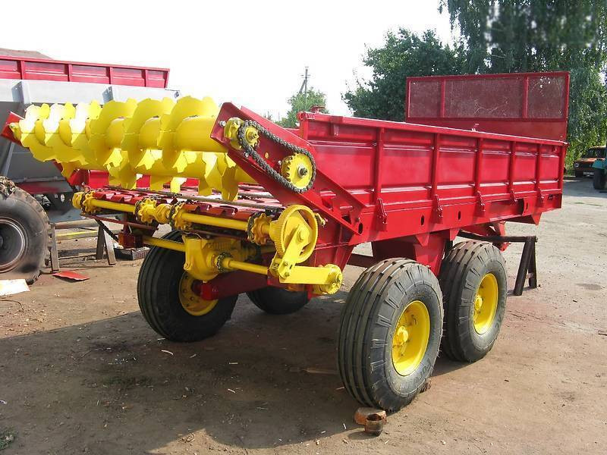
РОУ-6
https://agrointelekt.com/p490533685-razbrasyvatel-udobrenij-rou.html

Slide 22
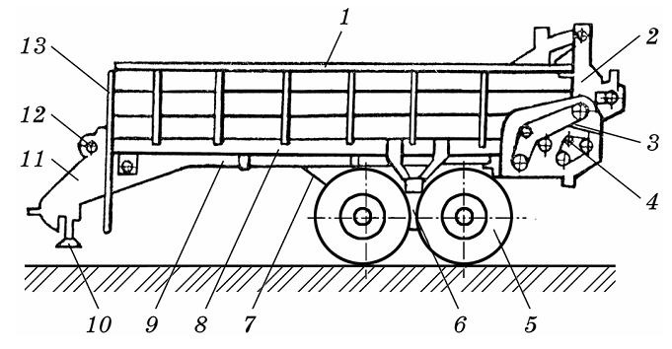
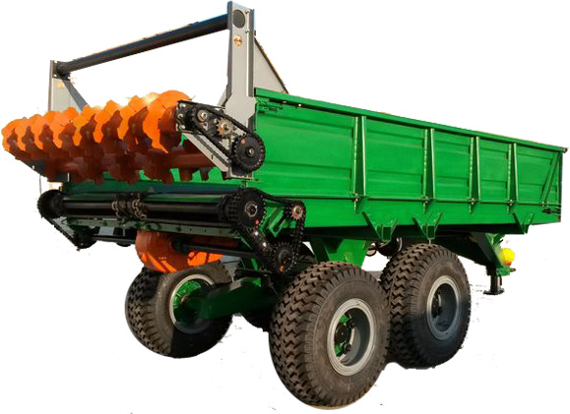
Причіп-розкидач органічних добрив ПРТ-10

Slide 23
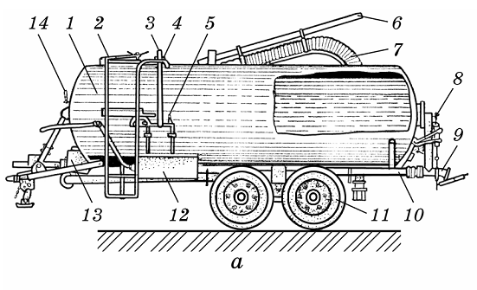
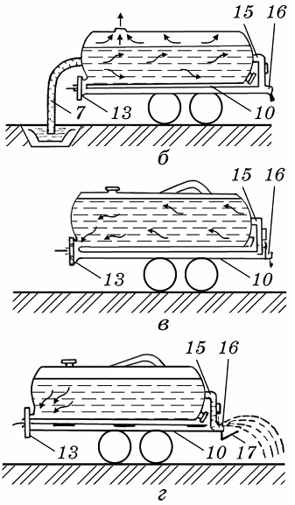
Машини для поверхневого внесення рідких органічних добрив
Машина для внесення рідких добрив МЖТ-10:
а — загальний вигляд; б — схема заправки; в — схема перемішування; г — схема розливання добрив;
1 — цистерна; 2 — люк; 3 — вакуумметр; 4 — запобіжний рідинний кла-пан; 5 — запобіжний вакуумний клапан; 6 — штанга; 7 — заправний рукав; 8 — перемикальний пристрій; 9 — розливний пристрій; 10 — напірний трубопровід; 11 — ходові колеса; 12 — вакуумна установка; 13 — відцентровий насос; 14 — рівнемір; 15 і 16 — заслінки; 17 — розподільний щиток

Slide 24
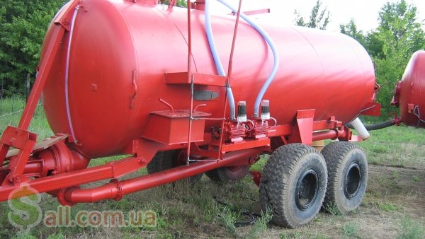
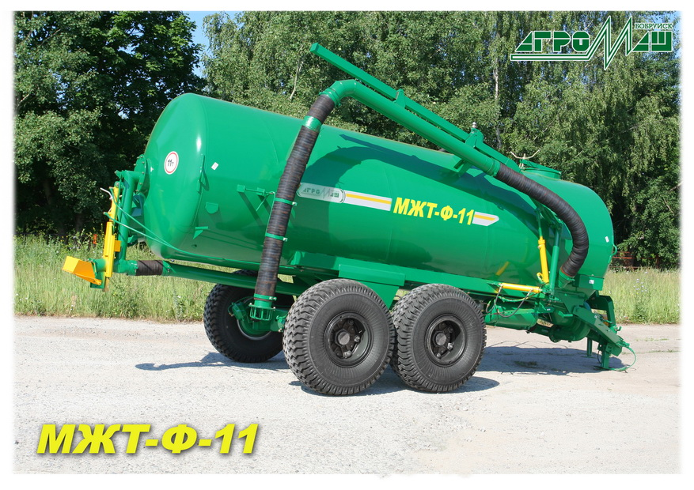
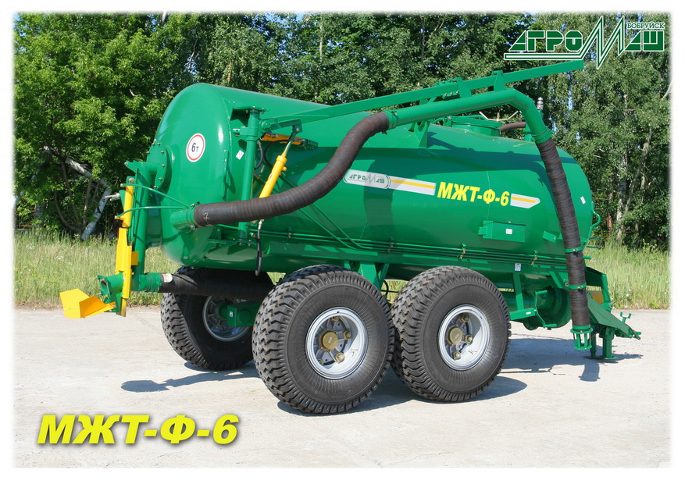
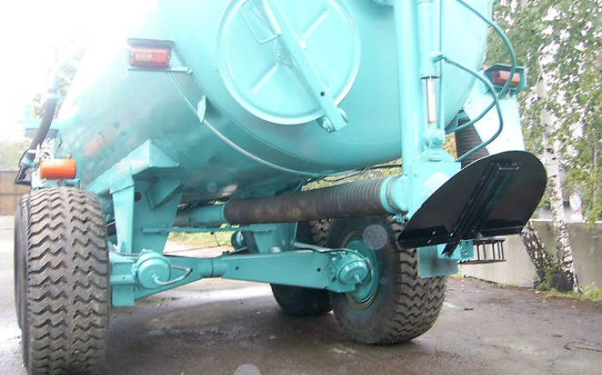

Slide 25
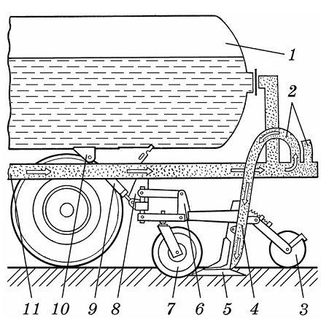
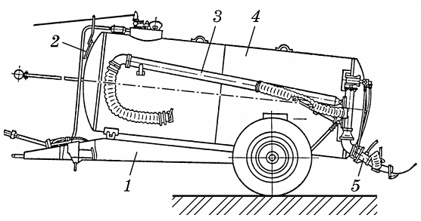
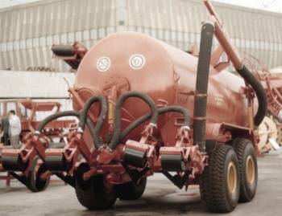
Заправник-розкидач рідких
органічних добрив ЗУ-3,6:
1 — рама; 2 — напірно-вакуумна магістраль; 3 — заправна штанга;
4 — цистерна; 5 — розливно-розподільний пристрій
Схема агрегату АВВ-Ф-2,8:
1 — цистерна; 2 — розподільний пристрій; 3 — прикочувальний коток;
4 — підживлювальна трубка; 5 — лапа;
6 — секція; 7 — дисковий ніж; 8 — рама; 9 — гідроциліндр; 10 — крон-штейн;
11 — напірний трубопровід

Slide 26
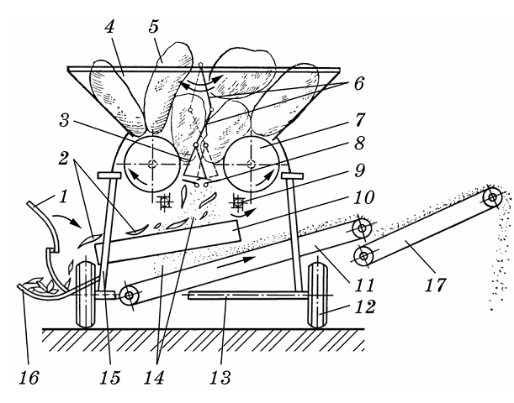
Машини для внесення мінеральних добрив
Агрегат для розтарювання і подрібнення злежаних мінеральних добрив АИР-2:
1 — мотовило; 2 — залишки мішкотари; 3 — притискні щоки; 4 — бункер;
5 — мішки з добривами; 6 — решітчасті перегородки; 7 — подрібнювальний
барабан; 8 — протирізальна пластина; 9 — знім-ний бітер; 10 — сепарувальний пристрій; 11 — вивантажувальний елеватор; 12 — колесо; 13 — колісна вісь; 14 — подрібнені добрива; 15 — рама; 16 — решітка; 17 — відкидний елеватор

Slide 27
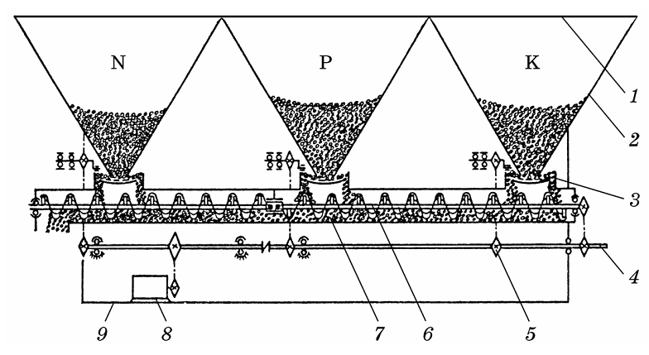
Схема тукозмішувальної установки ТСУ-15М:
1 — решітка; 2 — бункер дозатора; 3 — дозатор; 4 — хвостовик для під’єднання ВВП трактора; 5 — зірочка приводу дозатора; 6 — гвинтовий конвеєр-змішувач; 7 — еластичний кожух гвинтового конвеєра; 8 — електродвигун; 9 — рама

Slide 28
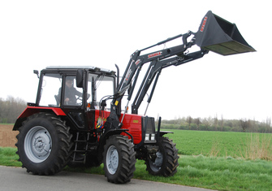
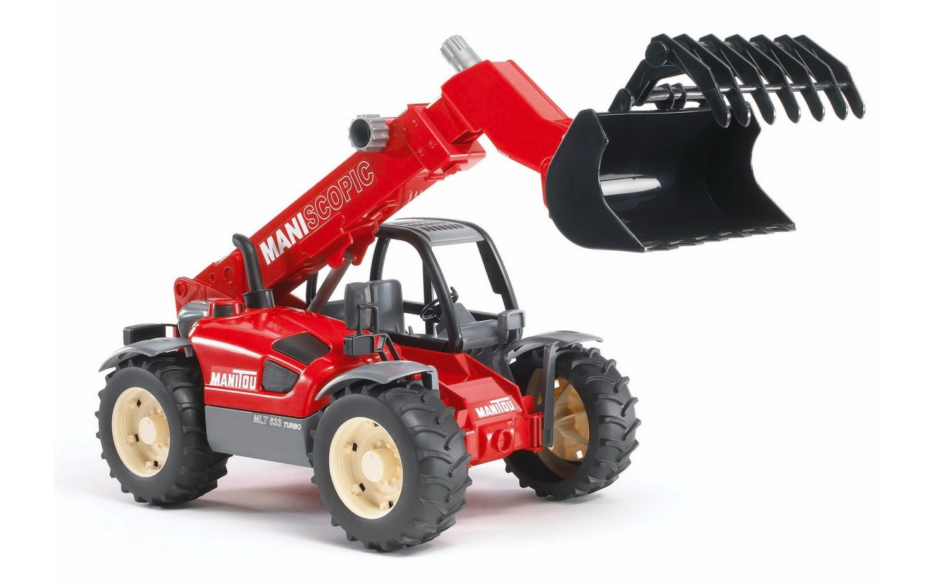
Машини для навантаження мінеральних добрив
ФРОНТАЛЬНИЙ НАВАНТАЖУВАЧ STOLL Classic Line CL
Навантажувач MANITOU

Slide 29
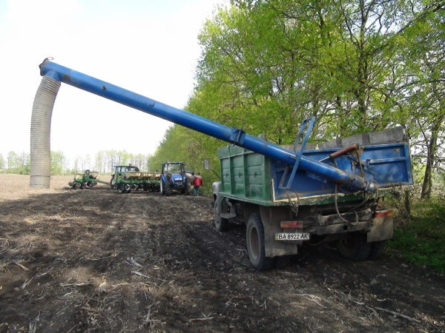
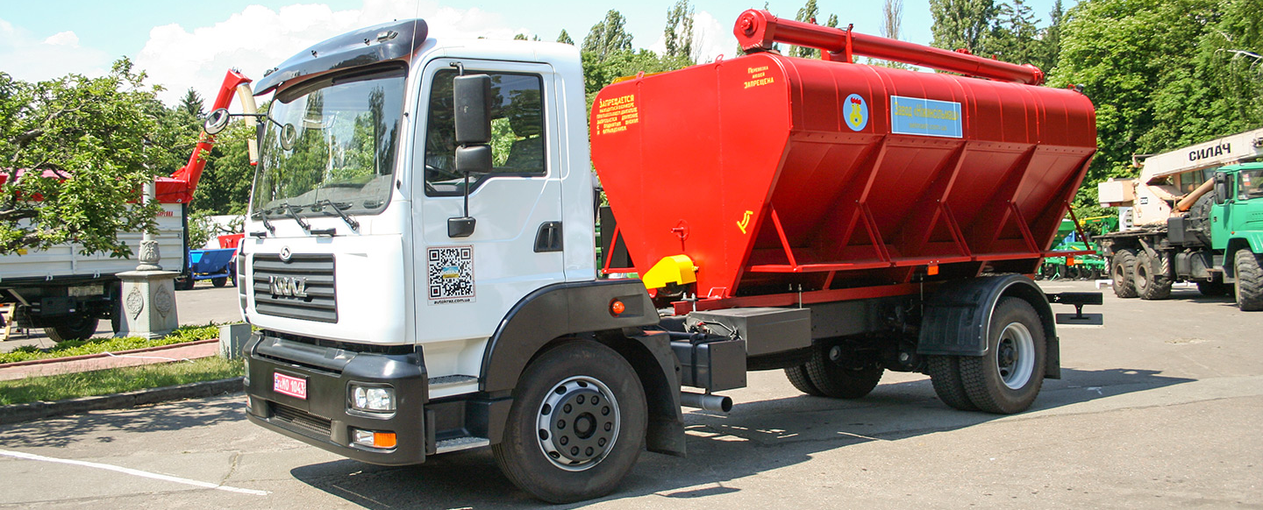
ЗС-30М
КрАЗ-5401Н2

